Slide 1
Nye værktøjer og netværk til Københavns Kommune
Cecilie Mathorne
Hygiejneansvarlig sygeplejerske, Center for Sundhed

Slide 2
Københavns Kommune
Hygiejne-netværk i KK
Arbejdsmiljø København
Beskæftigelses- og Integrationsforvaltningen 539.542 borgere i KK
Børne- og ungeforvaltningen
Sundheds- og Omsorgsforvaltningen
Sundheds- og Omsorgsforvaltningen
65 enheder (Plejehjem, Hjemmepleje, Klinikker, Forebyggelses- og træningscentre, Aktivitetscentre, Sundhedshuse)
10.000 personaler
4.055 plejehjemspladser på 49 plejehjem
9860 daglige besøg i hjemmeplejen

Slide 3
Én indgang – hygiejneorganisationen
Énstrenget struktur mellem hospital og kommune
jf. Sundhedsaftalerne 2011-2014
Betjenes af Hygiejneansvarlig Sygeplejerske
- Hygiejne hotline
- Hygiejne E-håndbog på intranet vejledninger og instrukser
- ”Hygiejne-førstehjælp” til medarbejdere og borgere
- ”Hygiejne-ambulance” til enheder
Strategiske- og tværgående opgaver:
- Hygiejnisk rådgivning ved byggeprojekter
- Forbedring af kvalitet på rengøringsområdet
- Indførelse af arbejdsbeklædning
- Samarbejder med UTH organisationen om forbedring af
patientsikkerheden.

Slide 4
Nye værktøjer tages i brug…
Hvad er i gang…
Indførelse af arbejdsbeklædning
Udvikling af hygiejnepolitik i KK.
Uddannelse af rengøringspersonalet
Forskellige hygiejneindsatser på enheder.
Hvad skal i gang…
Godkendelse og lancering af ny og opdateret E-håndbog
Projekt om anvendelse af værnemidler
Auditering på plejehjem (deltagelse i HALT projeket v. SSI)
Nedbringe antallet af infektioner (UTH indberettet)

Slide 5
Årets hygiejnepris 2012 – Amager Hjemmepleje
Undervisning til alle gruppeledere
Undervisning til hygiejnenøglepersoner (assistenter)
Gruppeledere og hygiejnenøglepersoner underviser videre i de enkelte grupper.
Forskellige pædagogiske redskaber, bl.a. et neglekit.

Slide 6
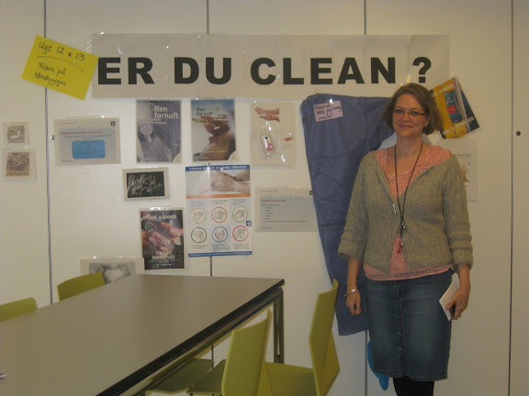
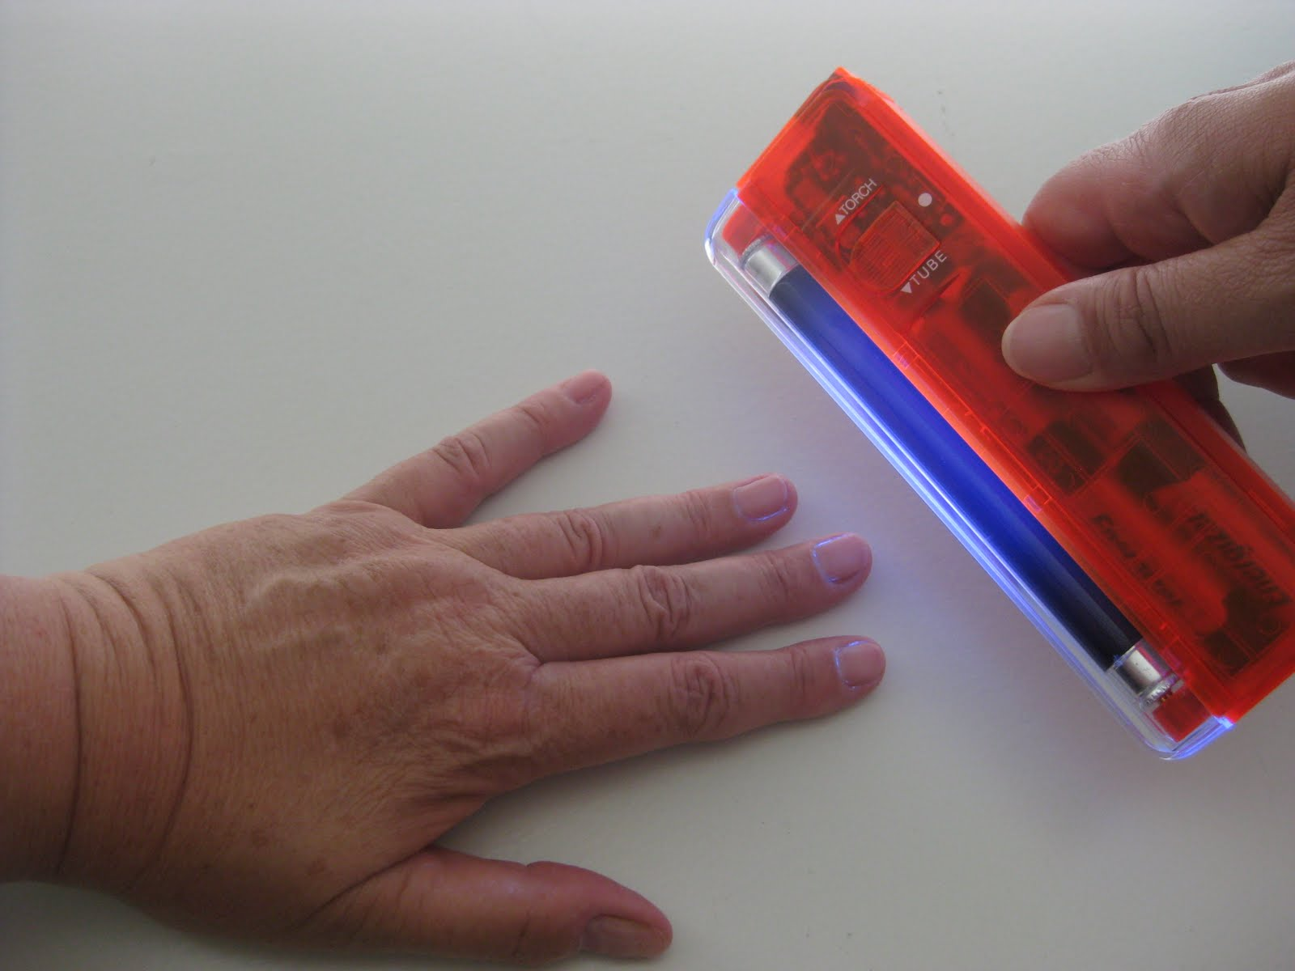

Slide 7
Hvordan skabes forandringen?
Med udgangspunkt i personalets hverdag
Praktisk mulig
God energi fra den øverste ledelse – ALT AFGØRENDE!

Slide 8
Rød -
Værnemidler:
Briller/visir
Kirurgisk maske
Overtrækskittel
Handsker

Slide 9
Rød -
Værnemidler:
Briller/visir
Kirurgisk maske
Overtrækskittel
Handsker

Slide 10
Gul –
Værnemidler:
Kirurgisk maske
Overtrækskittel
Handsker

Slide 11
Grøn –
Værnemidler:
Overtrækskittel
Handsker

Slide 12
Blå –
Værnemidler:
Handsker

